Slide 1
Приготовление завтрака
КУЛИНАРНЫЙ БЛОГ ГБОУ средняя школа № 376 Московского района Санкт-Петербурга
Сегодня мы расскажем о том, как готовят завтрак
в школьной столовой

Slide 2
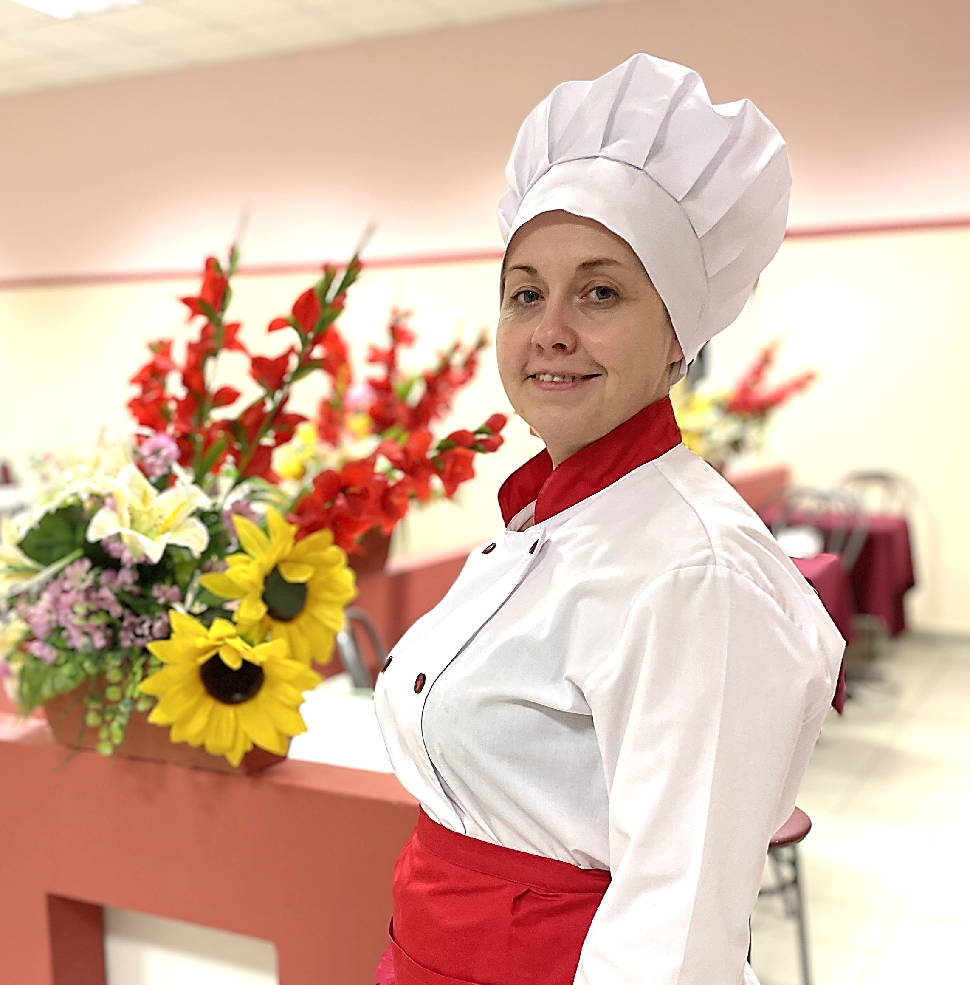
Завтрак очень важен для школьников, обеспечивая их необходимой энергией для наиболее активной части дня. Исследования показали, что регулярно и правильно завтракающие дети, проявляют большую энергию на уроках, лучше воспринимают информацию и достигают более высоких результатов.

Slide 3
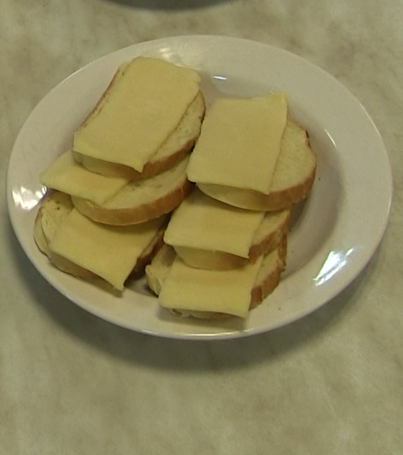
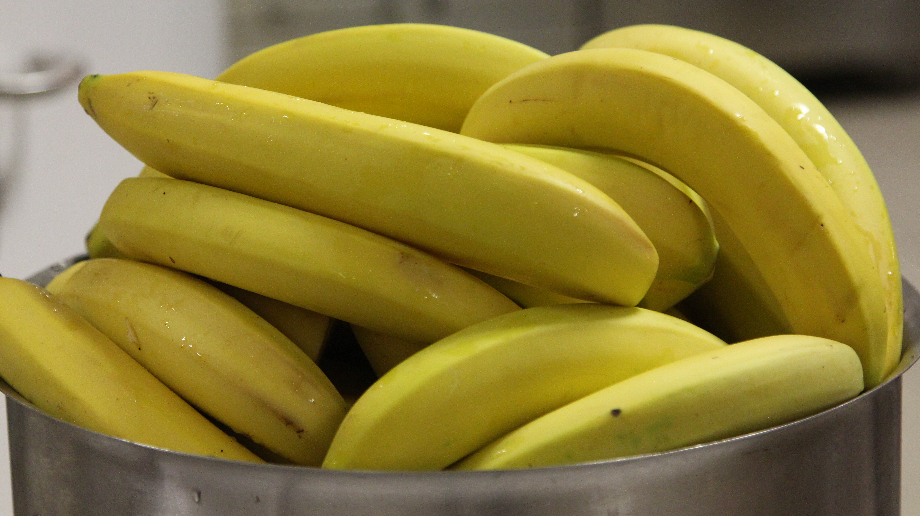
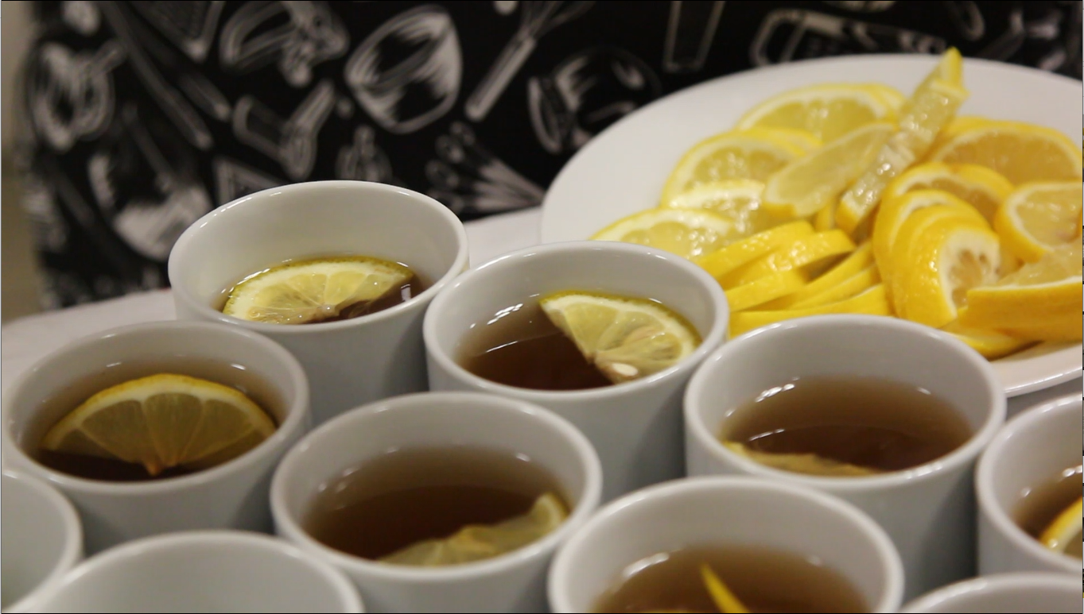
7-й день 10-дневного цикличного меню:
Каша геркулесовая молочная с маслом сливочным
Бутерброд с сыром
Чай с лимоном
Банан свежий
Завтрак:
- каша геркулесовая молочная с маслом сливочным; - бутерброд с сыром; - батон обогащённый; - чай с лимоном; - банан свежий.
Завтрак

Slide 4
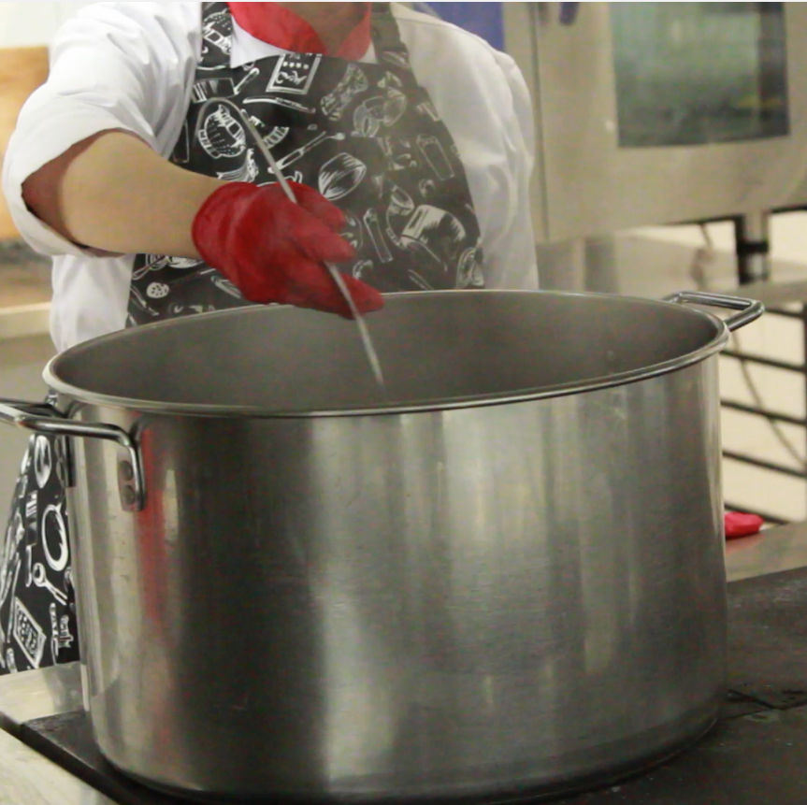
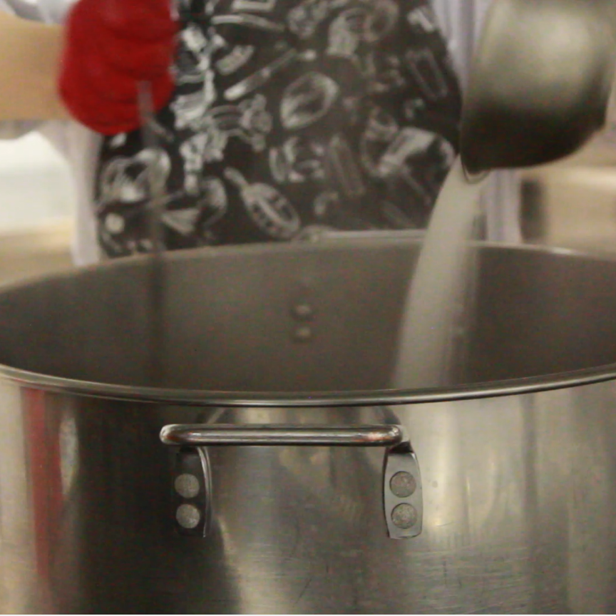
Каша геркулесовая
Хлопья овсяные засыпаем в кипящую смесь молока с водой
Добавляем соль, сахар
Варим до готовности
Хлопья овсяные «Геркулес» засыпаем в кипящую смесь молока с водой, добавляем соль, сахар и варим до готовности. Отпускаем кашу температурой 65°С с растопленным и прокипячённым сливочным маслом.
Отпускаем кашу температурой 65°С с растопленным и прокипячённым сливочным маслом.

Slide 5
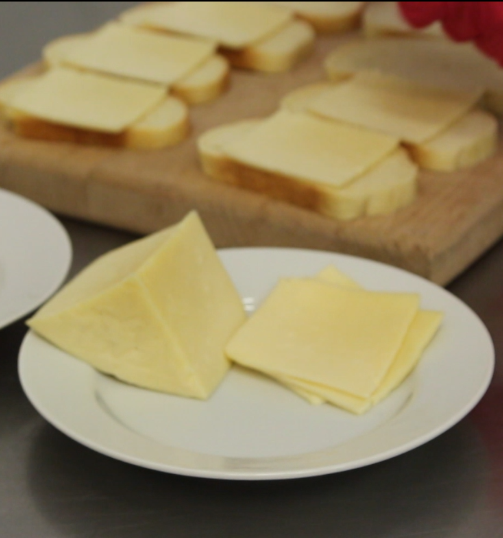
Бутерброд с сыром
Сыр нарезаем на слайсере
Кладем сверху на ломтик хлеба
Подаем непосредственно перед раздачей
Сыр нарезаем на слайсере толщиной 3-4 мм, кладем сверху на ломтик хлеба и подаём непосредственно перед раздачей. Температура подачи бутерброда 14°С.

Slide 6
Чай с лимоном
Температура подачи горячего чая должна быть не ниже 75°С.
Чайник ополаскиваем горячей водой, кладём заварку на количество порций, заливаем кипятком на 1/3, даём настояться 5-10 минут, добавляем кипяток, сахар и доводим до кипения. Предварительно промытый теплой водой лимон нарезаем тонкими ломтиками и кладём в стакан приготовленного чая перед отпуском. Температура подачи горячего чая 75°С.

Slide 7
Бананы свежие
Бананы свежие.
Бананы промываем в проточной воде, отрезаем плодоножку и подаём на тарелке.

Slide 8
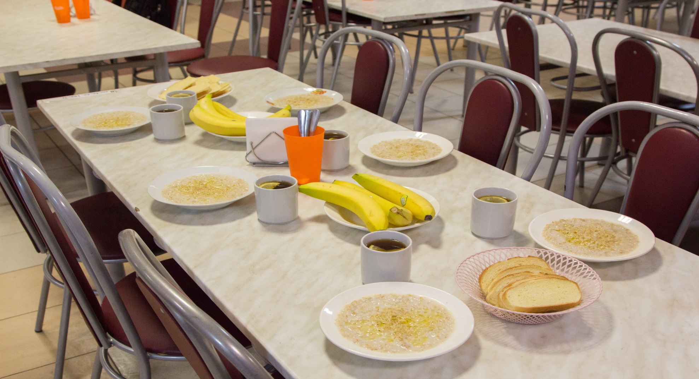
Готовый завтрак. Приглашаем к столу!
Завтрак

Slide 9
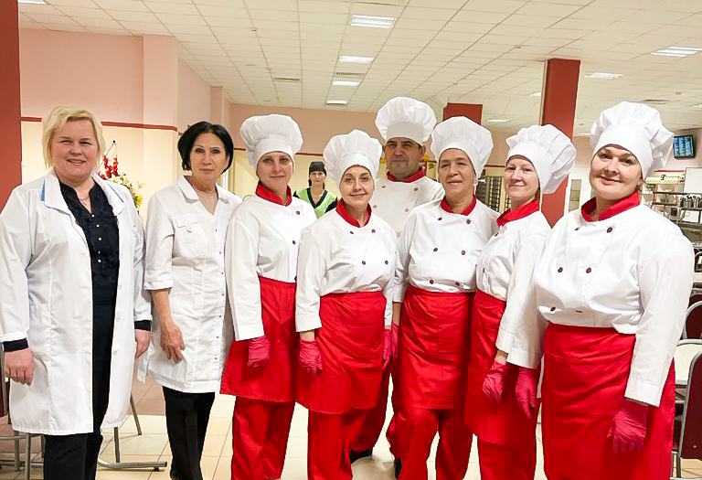
Коллектив школьной столовой желает всем ПРИЯТНОГО АППЕТИТА!

